Slide 1

Τεχνητή Νοημοσύνη και Μηχανική Μάθηση
Θέμις Παναγιωτόπουλος
Αναπληρωτής Καθηγητής
2o μάθημα
Τμήμα Πληροφορικής Πανεπιστήμιο Πειραιά
Νοέμβριος 2004

Slide 2
2ο Μάθημα : Θέματα
Τεχνητή Νοημοσύνη = Αναπαράσταση Γνώσης + Αλγόριθμοι Αναζήτησης
Επίλυση Προβλημάτων – Αλγόριθμοι Αναζήτησης
Αναπαράσταση Γνώσης (Μονότονη και μη μονότονη λογική, σημασιολογικά δίκτυα, πλαίσια, σενάρια, συστήματα κανόνων, συστήματα παραγωγής, κ.λπ.)

Slide 3
2ο Μάθημα : Επίλυση Προβλημάτων
Αποτελεί ένα από τα βασικά χαρακτηριστικά γνωρίσματα της νοημοσύνης.
Χαρακτηριστικά αλγορίθμων:
Αποδοτικότητα (efficiency) σε μνήμη και χρόνο,
Πολυπλοκότητα (complexity),
Ορθότητα και Πληρότητα (soundness &vcompleteness)
Ευκολία υλοποίησης.
Τεχνητή Νοημοσύνη = Αναπαράσταση Γνώσης + Αλγόριθμοι Αναζήτησης

Slide 4
Κατηγορίες Προβλημάτων
Πραγματικά και πολύπλοκα προβλήματα :
σκάκι (chess),
πλανόδιος πωλητής (traveling salesperson),
Σχεδιασμός ενεργειών (planning), κλπ.
Απλά προβλήματα (toy problems)
κύβοι (blocks),
Ν‑puzzle,
τρίλιζα (tic-tac-toe),
λαβύρινθος (maze),
πύργοι του Ανόι (Hanoi towers),
κανίβαλοι και ιεραπόστολοι (missionaries and cannibals),
ποτήρια (water glass), κλπ.

Slide 5

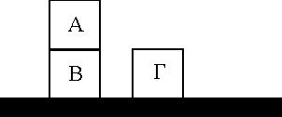
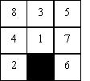

Παραδείγματα απλών προβλημάτων
κύβοι (blocks),
τρίλιζα (tic-tac-toe),
Ν‑puzzle,
λαβύρινθος (maze),

Slide 6
Αλγόριθμοι Αναζήτησης I
Τυφλοί
Depth-First Search, (DFS), Αναζήτηση Πρώτα σε Βάθος
Breadth-First Search, (BFS), Αναζήτηση Πρώτα σε Πλάτος
Branch and Bound, (B&B), Επέκταση και Οριοθέτηση
Hill Climbing, (HC), Αναρρίχηση Λόφων
Beam Search, (BS), Ακτινωτή Αναζήτηση

Slide 7
Αλγόριθμοι Αναζήτησης II
Ευριστικοί
Best-First Search, (BestFS), Αναζήτηση Πρώτα στο Καλύτερο
A*, (A-star), Άλφα Άστρο
Iterative Deepening, (ID), Επαναληπτική Εκβάθυνση
Bi-directional Search, (BiS), Αναζήτηση Διπλής Κατεύθυνσης

Slide 8
Αλγόριθμοι Αναζήτησης IIΙ
Παιχνιδιών 2 ατόμων
MinimaxMinimax, Αναζήτηση Μεγίστου-Eλαχίστου
Alpha-Beta, (AB), Άλφα-Βήτα

Slide 9
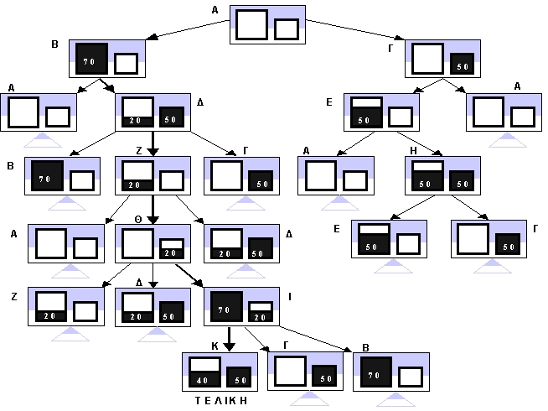
Παράδειγμα

